Slide 1
KİRİŞLER
M.FERİDUN DENGİZEK

Slide 2
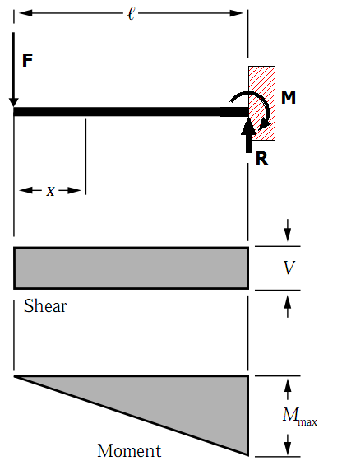
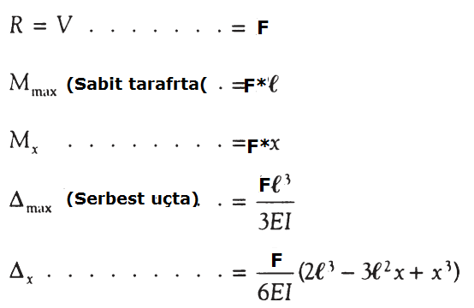
ANKASTRE KİRİŞTE
YÜK UÇTAN BASIYOR

Slide 3
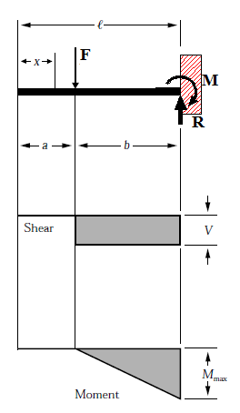
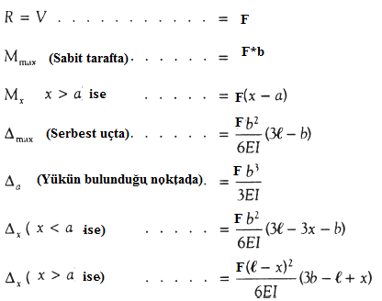
ANKASTRE KİRİŞTE
YÜK HERHANGİ BİR YERDEN BASIYOR

Slide 4
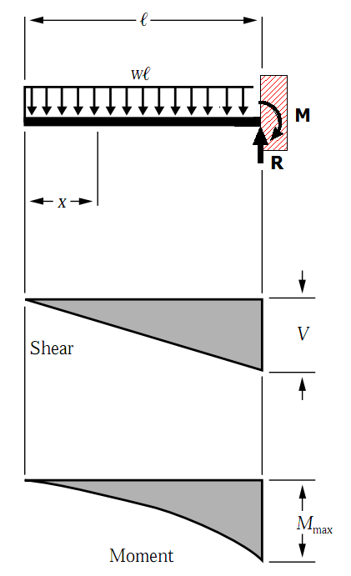
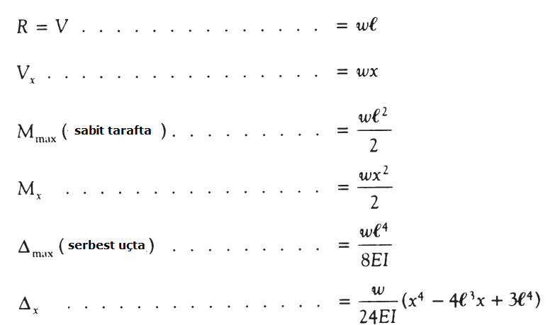
ANKASTRE KİRİŞTE
YÜK BOYA YAYILMIŞ

Slide 5
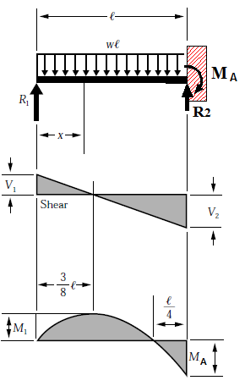
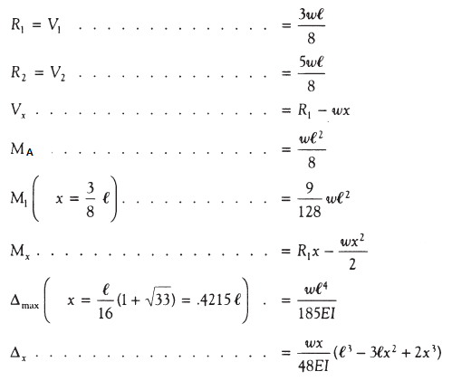
ANKASTRE KİRİŞTE
YÜK YAYILI VE UÇTA DESTEK VAR

Slide 6
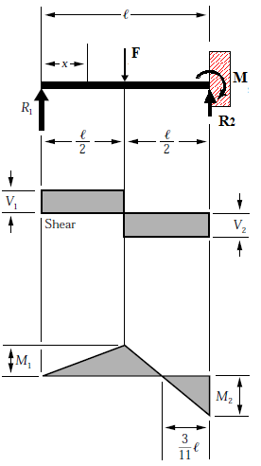
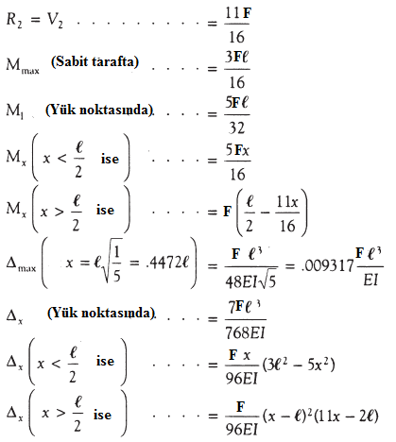
ANKASTRE KİRİŞTE
YÜK ORTADA VE UÇTA DESTEK VAR

Slide 7
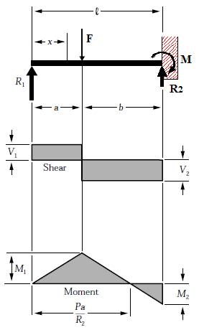
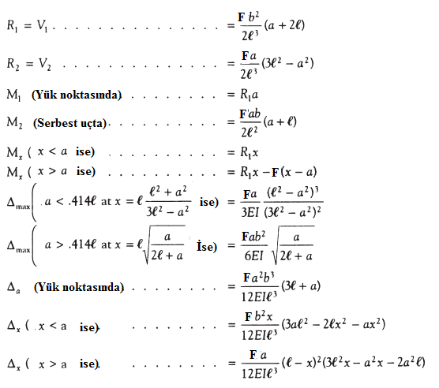
ANKASTRE KİRİŞTE
YÜK HERHANGİ BİR YERDE VE UÇTA DESTEK VAR

Slide 8
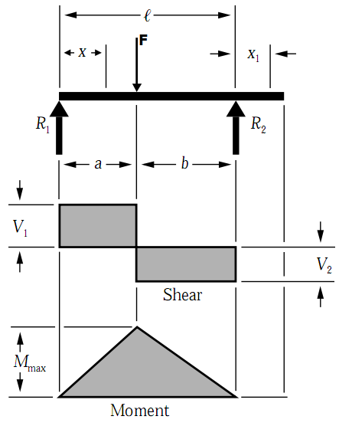
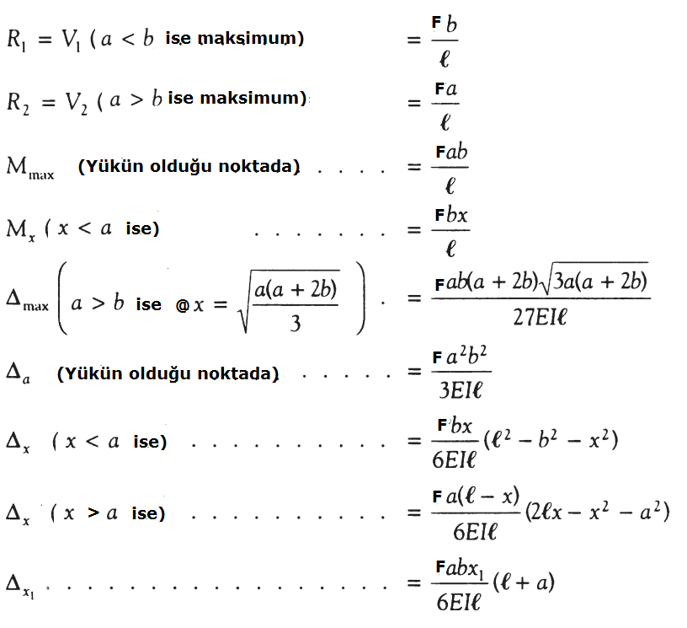
ASKILI KİRİŞTE
YÜK DESTEKLER ARASINDA BASIYOR

Slide 9
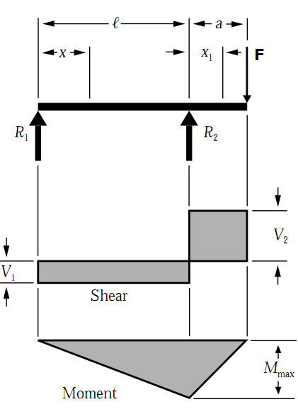
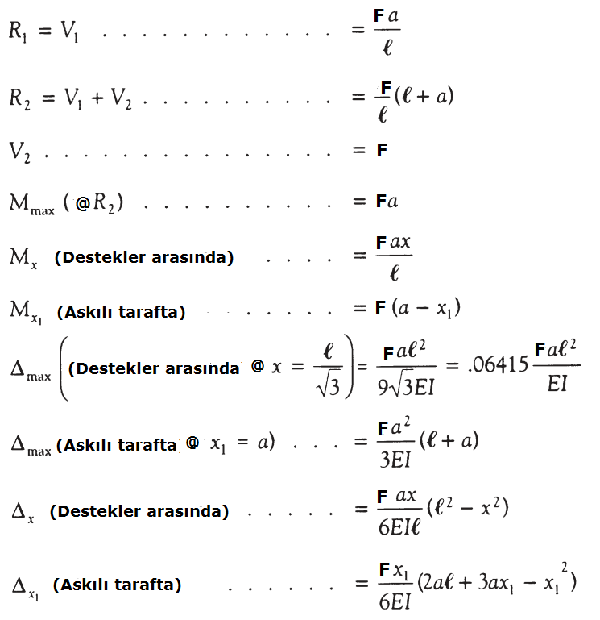
ASKILI KİRİŞTE
ASKILI TARAFTA YÜK UÇTAN BASIYOR

Slide 10
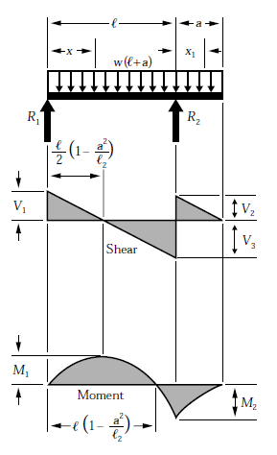
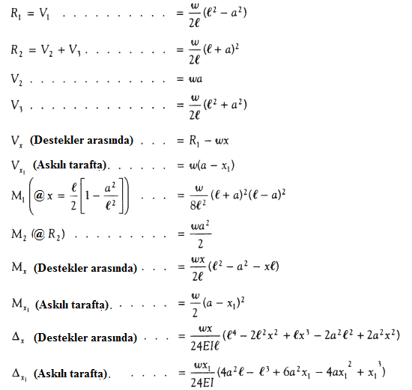
ASKILI KİRİŞTE
YÜK BOYDAN BOYA YAYILI

Slide 11
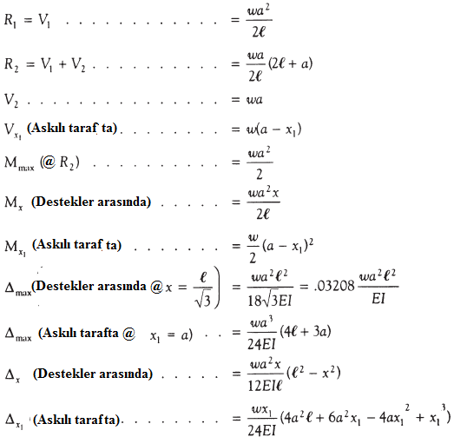
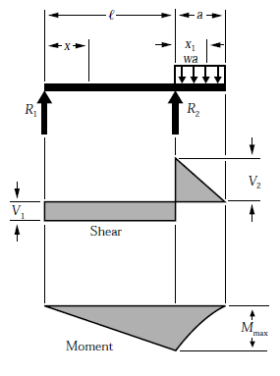
ASKILI KİRİŞTE
YÜK ASKILI TARAFTA YAYILI

Slide 12
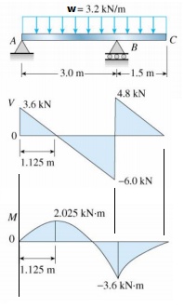

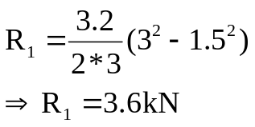
PROBLEM 1.
Toplam boyu 4.5 metre olan ve üzerinde 1.44 ton tüm boya eşit yayılmış yük olan çelik bir kiriş 3-metre aralıklı destekler üzerinde ve bir ucu şekildeki gibi askıda kalacak şekilde monte edilmektedir.
Bu kirişin kesiti 100X30 mm² olduğuna ve kısa kenarı dik durumda olduğuna göre kirişte ki maksiumum gerilimi ve uç tarafta ne kadar seğim olduğunu bulunuz.
Yerçekimi ivmesi g=10 m/sn²
ÇÖZÜM
Önce yayılı yük miktarını bulalım
W=m*a=10*1,440=14,400=14.4 kN
W=w/L ➔ w=14.4/4.5=3.2 kN/m
Reaksiyon kuvvetlerini bulalım
(Askılı kirişte yük boydan boya yayılı formüllerinden)
ΣF=0 ➔ R₁+R₂-W=0
➔3.6+R₂-14.4=0
➔ R₂= 10.8 kN

Slide 13
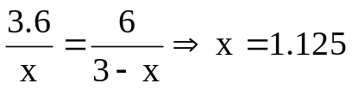
Askılı kirişte yük boydan boya yayılı formüllerinden bu kirişte maksimum ve minimum momentlerin nerede ortaya çıkacağı bulunabilir. Ancak Kuvvet diyagramını kullanarak bu momenlerin büyüklüğü ve konumu daha kolay hesaplanabilir.
Kuvvet diyagramının birinci bölge alanını üçgen formülünden hesaplanabilir.
Önce kuvvet diyagramının boy eksenini kestiği nokta bulunur.
Birinci bölge alanı birinci max momenti verir
➔ 3,2*1,125/2= 2,025 kN-m
➔ Maksimum moment M₁=2.025 kN
İkinci bölge kuvvet alanı ise azalan momenti verir.
➔ 6*(3-1,125)/2= 5.625 kN
➔ M₂=2,025-5,625= -3.6kN-m
➔ Minimum Moment = -3.6 kN-m
Mutlak büyüklük olarak I-3,6 I > I2.025I olduğu için gerilimler 3.6 kN-m üzerinden hesaplanır.

Slide 14
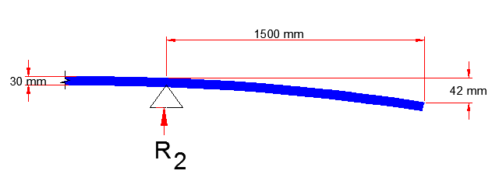
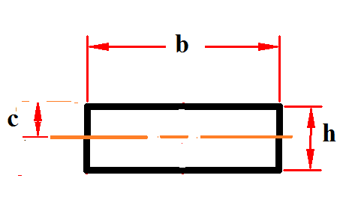

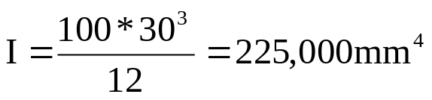
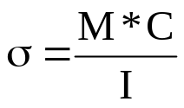
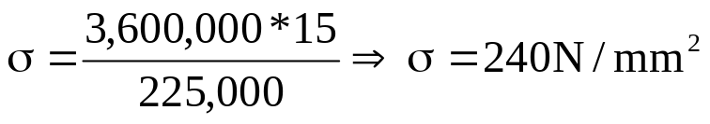

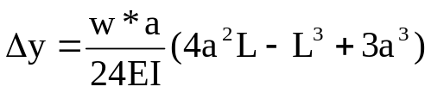
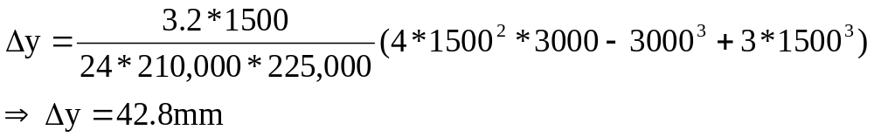
Kiriş kesitinde kısa kenar dik durumda
M=3.6 kN-m =3,600,000 N-mm
C=h/2= 30/2 =15 mm
(Askılı kirişte yük boydan boya yayılı formüllerinden)
Uçdaki sapma istendiği için X₁= a için

Slide 15
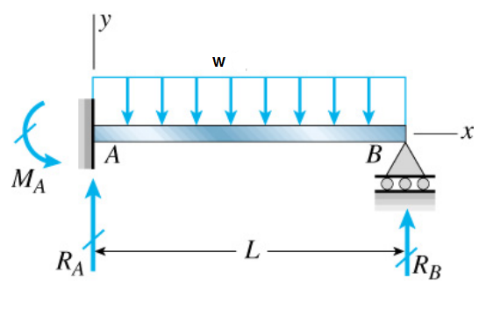
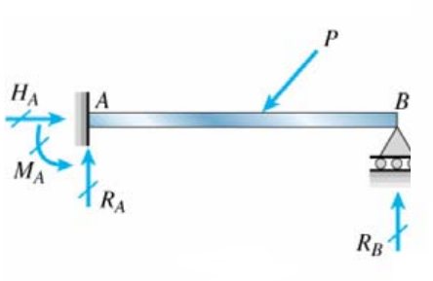
Statik olarak belirsiz kirişler (Indeterminate beams)
Eğer bir kirişte kurulabilecek denklem sayısından daha fazla sayıda destek varsa bu kirişlere statik olarak belirsiz (indeterminate) kiriş denilir.
Örnek1 : Şekil 1 de verilen kirişte
3 adet reaksiyon kuvveti bulunmaktadır. (R_{A}, R_{B}, M_{A} ) Ancak bu kiriş için kurulabilecek denklem sayısı en fazla ikidir. ΣF_{y}=0 ΣM=0
Örnek2 : Şekil 2 de verilen kirişte
4 adet reaksiyon kuvveti bulunmaktadır. (R_{A}, R_{B}, H_{A}, M_{A})
Ancak bu kiriş için kurulabilecek denklem sayısı en fazla üçtür. ΣFx, ΣFy=0, ΣM=0
Belirsiz kirişlerin reaksiyon kuvvetlerinin bulunması için kullanılan metodlardan birisi kirişin sarkma (deflection) eğrisinin difrensiyal denkleminden yola çıkılarak sağlanmasıdır.
İkinci ve en yaygın metot ise tekilleme (superposition) yolu ile elde edilen diyagramların belli noktalarındaki sarkma miktarlarının birbirlerine eşitlenmesi ile reaksiyon kuvvetlerinden en az birini bulma metodudur.
Şekil 1
Şekil 2

Slide 16
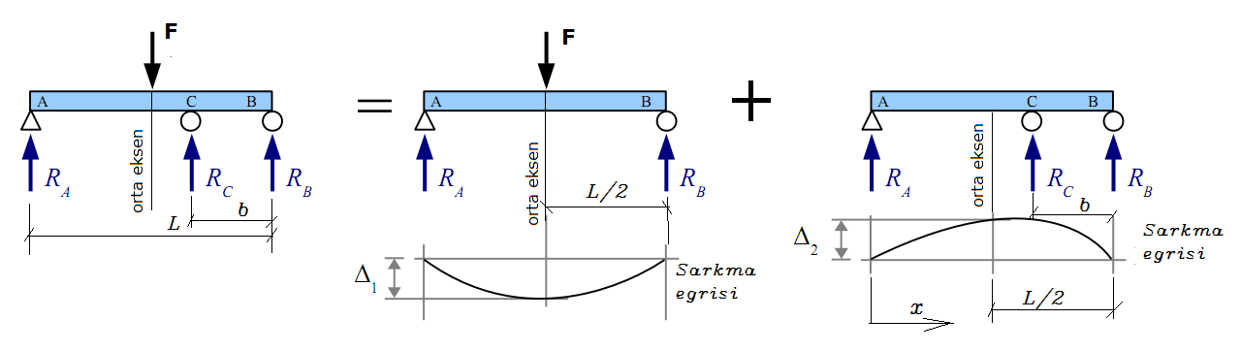






Belirsiz kirişlerde tekilleme yolu ile çözüm örneği
Alttan 3 noktada desteklenmiş bir kirişin reaksiyon kuvvetlerini bulmak için önce tekilleme yolu ile kiriş iki ayrı kirişmiş gibi kabul edilir
Kirişlerden birindeki reaksiyon kuvveti R_{c} etkin kuvvet gibi kabul edilerek orta eksendeki sarkma miktarlarınının denklemleri yazılır.
Aradığımız sarkma orta eksende olduğu için ikinci kiriş sarkma miktarı x=L/2 için yeniden yazılır.
Her iki kirişte orta eksendeki sarkma aynı olmak zorunda olduğu için her iki kirişin orta eksendeki sapma miktarları birbirine eşitlenir.
Elde edilen denklemlerden R_{c} çekilerek orta destekteki reaksiyon kuvveti bulunmuş olur

Slide 17
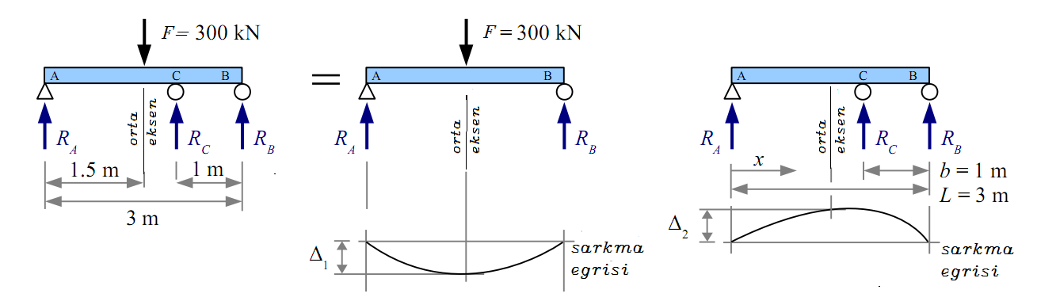
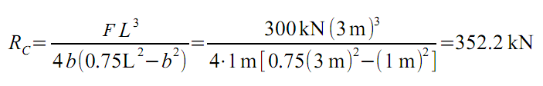
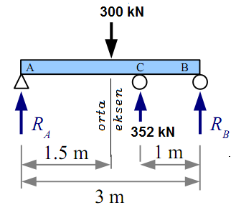
Örnek: 3 metre uzunluğu bir kiriş üzerinde tam ortada 300 kN büyüklüğünde bir kuvvet
bulunmaktadır. Bu kirişin başlarındaki desteklere ilave olarak B noktasına 1 metre
uzaklıkta üçüncü bir destek bulunmaktadır.
Bu kirişin destek noktalarındaki reaksiyon kuvvetlerini bulunuz.
Bu kiriş bir önceki problemin sayısal örneği olduğu için bulduğumuz R_{c} Formülünden
Diğer reaksiyon kuvvetlerini bulmak için A noktasına göre
momentleri alırsak
ΣM=0 ➔ 300*1.5 – 352.2*1.5 – R_{B}*3 =0 ➔ R_{B} =-84.8 kN
ΣF=0 ➔ 300=R_{A}+R_{B}+R_{c} ➔ 300=R_{A}+(-84.8)+352.2
➔ R_{A}=32.6 kN
Dikkat: R_{B} işaretinin negatif olması R_{B} nin
Yukarıdaki gösterimin ters yönünde
olduğunu belirtir.

Slide 18
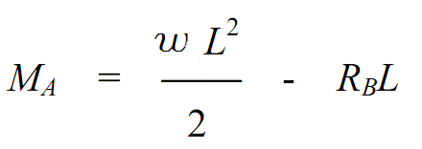

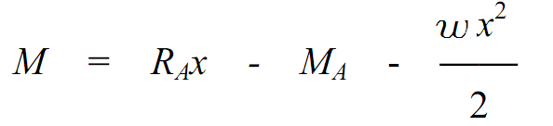
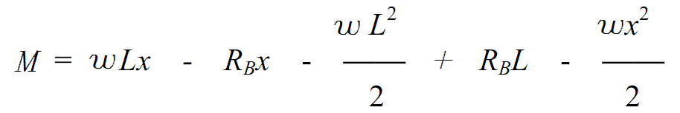
İNTEGRASYON YOLU İLE BELİRSİZ KİRİŞLERİN ÇÖZÜMÜ
İntegrasyon yolu ile çözüm için önce kiriş
üzerindeki momentlerin x eksenine bağlı
denklemi yazılır. Buna göre
A noktasına göre momentler toplamı
Alındığında
ΣM=0 ➔ f1:
Kuvvetler toplamından
ΣF=0 ➔ f2:
B noktasına göre x e bağlı moment alınırsa
R_{A} ve M_{A} yerine f1 ve f2 yerine koyulursa

Slide 19
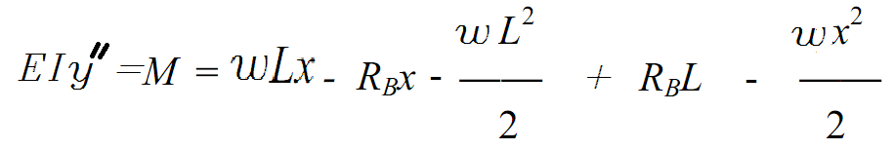
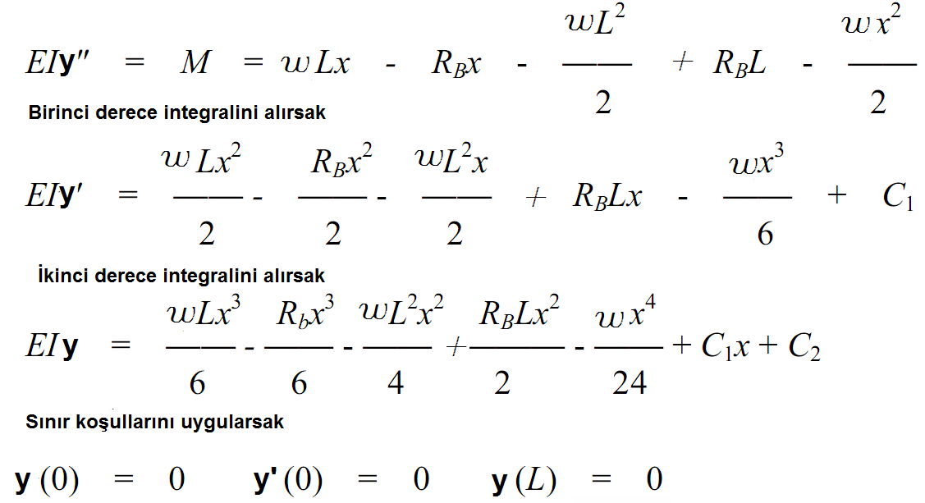
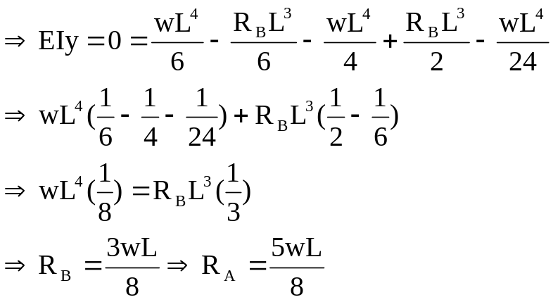
Elastik modülü ve atalet momentinin X boyuna bağlı sapma (deflection)
miktarının ikinci dereceden türevi ile çarpımı kirişteki toplam momenti verdiğinden
M=E*I*y(x)’’ ➔
➔ C₁=0 C₂=0
X=L ve y=0 olduğunda

Slide 20
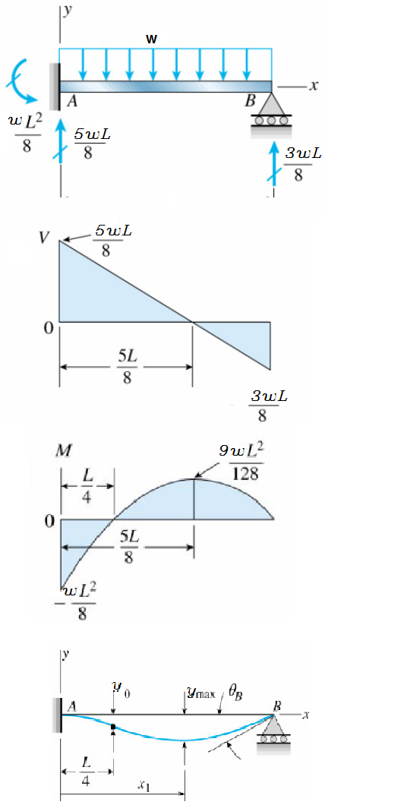


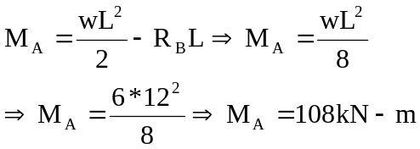
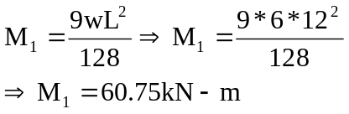
İNTEGRAL METODU İLE BELİRSİZ KİRİŞ İÇİN ÖRNEK PROBLEM
Üzerinde 6 kN yayılı yük bulunan 12 metre boyundaki kiriş baş taraftan desteklenmektedir.
Kirişte ortaya çıkacak maksimum momenti ne olur
Maksimum sapma nerede ortaya çıkar
ÇÖZÜM
M_{A}=108>M₁=60.75 ➔M_{max}=M_{A}=108 kN-m
Max sapma moment eğrisinin tepe noktasında ortaya çıkar.

